Slide 1


Estudo de Condutas Competitivas e das Interfaces entre as Autoridades Regulatória e Antitruste no Transporte Aéreo
Alessandro V. M. Oliveira
Núcleo de Economia dos Transportes – ITA
Workshop IPEA, 06/03/2009

Slide 2
Road Map
Objetivos
Motivação
Estudo de Caso
A Literatura
O Mercado em Análise
Os Dados Disponíveis
Proposta de Modelagem
Próximas Atividades
#2/55

Slide 3
Objetivo Geral
Estudar a conduta competitiva de firmas sujeitas a regulação parcial, em um caso de alegação de cartel, com vistas a ilustrar uma discussão das interfaces entre autoridade antitruste e regulatória
#3/55

Slide 4
Objetivos Específicos
Aplicação: Caso do paralelismo plus de preços da ponte aérea RJ-SP, 1999, ano da mudança de regime cambial
Estudar as implicações concorrenciais do choque não antecipado de custos
Modelar de forma estrutural o repasse custo-preço (pass-through) das empresas.
Tecer inferências sobre o realinhamento de preços subsequente, decompondo o repasse cambial em
    efetiva variação em custos
    variação na conduta de mercado
#4/55

Slide 5
Motivação
Alegações de fixação de preços estão cada vez mais comuns no transporte aéreo mundial
  2007: DOJ multa a BA e a Korean Air Lines pelo uso do "adicional de combustível". A BA aumentou o seu adicional de USD 10 para USD 110 por bilhete emitido em 2006. Aumentou de 4 centavos por kg para 72/kg nas cargas. Desde então, autoridades nos EUA, Europa, Austrália investigam dezenas de empresas no uso do adicional
  2009: Crise financeira do final de 2008 faz cias aéreas da Índia aumentarem os preços após reunião da federação
  No Brasil, preocupação com o duopólio TAM-Gol. O caso clássico foi o que ficou conhecido como “cartel da ponte aérea RJ-SP”
#5/55

Slide 6
O Caso
Portarias de Liberalização DAC
+7%
Guerra de Preços
(- 27%)
Fim do Pool de 40 anos
Tarifas Cheias da Ponte Aérea. Fonte: ATPCO
#6/55

Slide 7
O Caso
+7%
Reunião dos Empresários
Desvalorização Cambial
Tarifas Cheias da Ponte Aérea. Fonte: ATPCO
#7/55

Slide 8
O Caso
Linha Direta - SONIA RACY
Quarta-feira, 4 de Agosto de 1999
Reunião em terra. Fechados ontem em suíte do Hotel Sofitel em São Paulo, Fernando Pinto, da Varig, Wagner Canhedo, da Vasp, Celso Cipriani, da Transbrasil e Rolim Amaro, da TAM. No ar, a situação das empresas de aviação.
#8/55

Slide 9
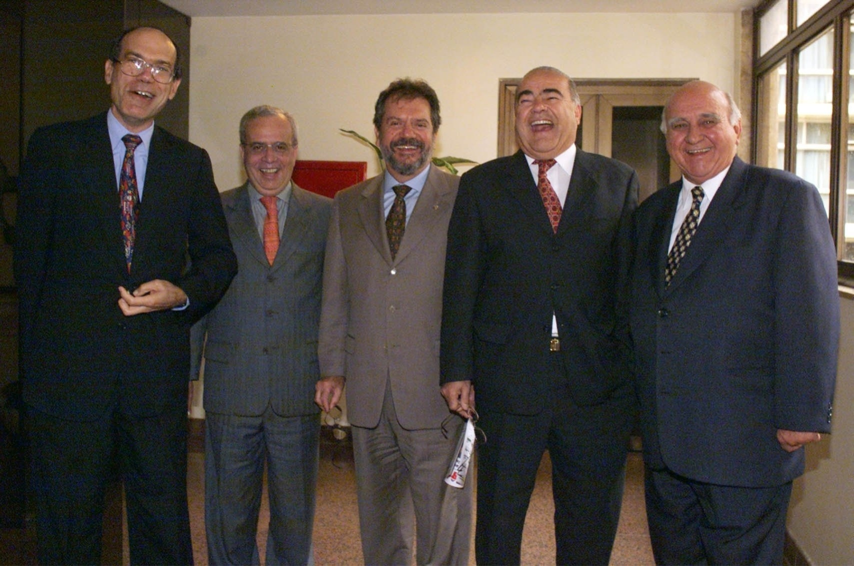
O Caso
Wagner Canhêdo (Vasp)
Fernando Pinto (Varig)
Paulo Coco & Antônio Cipriani (Transbrasil)
Rolim Amaro (TAM)
#9/55

Slide 10
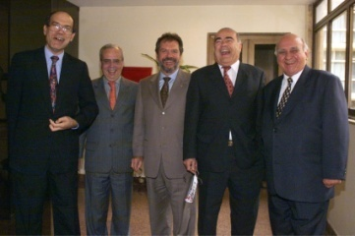
Na 2ª Feira Seguinte, 9/8/1999
+10%
Tam e Varig/Rio-Sul
+ 10%
+7%
Vasp e Transbrasil
+ 10%
Tarifas Cheias da Ponte Aérea. Fonte: ATPCO
#10/55

Slide 11
27 de Março de 2000
Governo Investiga Cartel de Empresas Aéreas
Agência Estado
A Secretaria de Direito Econômico (SDE) do Ministério da Justiça abriu hoje processo administrativo contra as quatro maiores companhias aéreas do País. TAM, Varig, TransBrasil e Vasp são acusadas de formar cartel para elevar os preços de suas tarifas, atuando de forma combinada e uniforme. Em agosto do ano passado, as empresas reajustaram as tarifas com o mesmo porcentual (10%) e no mesmo dia.
As empresas estão sendo processadas com base na Lei 8.884 (antitruste) e poderão ser punidas com multas que vão de 1% a 30% de seu faturamento anual bruto, contabilizado no ano anterior ao julgamento do caso.
Notes:
cut fares and add flights. Ir ao DAC em bloco era situação muito comum no período regulatório. Fazia parte do jogo criado pela própria regulação.

Slide 12
No CADE, em 2004
3 votos pela condenação (Conselheiros Scallope, Prado e Pfeiffer), contra 2 votos pelo arquivamento do processo (Conselheiros Andrade e Farina).
Cada empresa foi multada em 1% (um por cento) de seu faturamento anual na rota em 1999
Valor de R$ 633.695,04 (Tam),
R$ 3.213.214,42 (Varig)
Proibidas de fixar e divulgar aos seus concorrentes a redução paralela de descontos e reajustes aplicados, por qualquer meio de divulgação
#12/55

Slide 13
Retrospectiva
20/01/2000 - Representação da SEAE à SDE
27/03/2000 - Abertura de Processo da SDE
15/09/2004 - Condenação pelo CADE
09/05/2008 - Confirmação pela Justiça Federal
o Juiz da 3ª Vara Federal: "andou bem a autoridade antitruste quando entendeu se constituir indício a reunião realizada pelas empresas aéreas. É dizer: não é a aritmética quem dirá acerca da existência ou não de práticas anticoncorrenciais, mas os efeitos das condutas comerciais dos agentes inseridos no mesmo mercado relevante geográfico e material".
Mas também: "as provas dos autos em conjunto, levam à inevitável conclusão de que os autores fizeram acordos horizontais a fim de fixar preços uniformes. Construíram cartel e prejudicaram os consumidores."
#13/55

Slide 14
Retrospectiva
20/01/2000 - Representação da SEAE à SDE
27/03/2000 - Abertura de Processo da SDE
15/09/2004 - Condenação pelo CADE
09/05/2008 - Confirmação pela Justiça Federal
04/12/2008 - Recurso apresentado ao TRF
SEAE (1999/2000)
SDE (2000)
CADE (2004)
Justiça Federal (2008)
#14/55

Slide 15
Literatura
Mensuração do poder de mercado
  Modelos de parâmetro de conduta
  (“parâmetro livre”): resenha de Bresnahan (1989), Crítica de Corts (Corts, 1999, Kim & Knittel, 2004) e endereçamento de Puller (2008)
  Abordagem de “Menu”:
    uso de conjunto de modelos de conduta de oligopólio e ranqueá-los de acordo com o seu ajuste aos dados
      por estimação das diferentes funções de oferta, uma para cada modelo concorrente e depois testes non-nested (Gasmi, Laffont & Vuong, 1992; Villas-Boas, 2007)
      por estimação da demanda e “calibração” de parâmetros para cômputo das margens preço-custo decorrentes dos modelos e compará-las com as margens observadas (Nevo, 2001; Slade, 2004).
#15/55

Slide 16
Literatura
Estimação da taxa de repasse de custos nos preços (pass-through): repasse de impostos, de variação nos preços dos insumos, da taxa de câmbio em insumos dolarizados, de eficiências de fusão, etc.
Exs. recentes:
  Kim & Cotterill (2008) JIE, indústria de laticínios (queijos processados) nos EUA
  Rojas (2008) JIE, indústria de cerveja nos EUA
#16/55

Slide 17
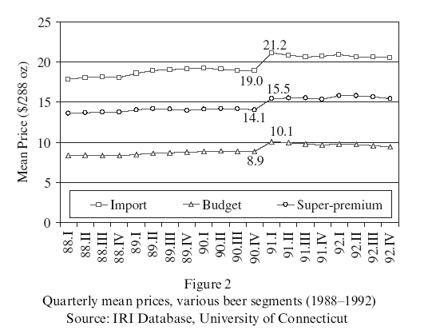
Rojas (2008)
Aproveita-se de um aumento exógeno no imposto federal da cerveja, de $9 para $18 por barril (1991), o maior incremento da história nessa indústria: 64 centavos em um pacote c/ 24)
#17/55

Slide 18
Rojas (2008)
Segue a abordagem de Menu. Compara diferentes modelos de precificação.
Como os modelos precisam de estimativas de elasticidade-preço própria e cruzadas ao nível da marca, estima demanda primeiro.
Calibra o modelo de precificação com preços observados e elasticidades: obtém os custos marginais.
#18/55

Slide 19
Rojas (2008) x Este Estudo
Principal Semelhança
Choque em Custo
Fruto de Evento Exógeno Único
Principais Diferenças
Magnitude da incidência não-observável
Variabilidade inter-empresas não-observável
Variabilidade ao longo do tempo E não-observável
choque não antecipado
possível hedge, mas não-observável
#19/55

Slide 20
O Mercado Relevante e Suas Características
Ponte Aérea Rio de Janeiro – São Paulo
#20/55

Slide 21
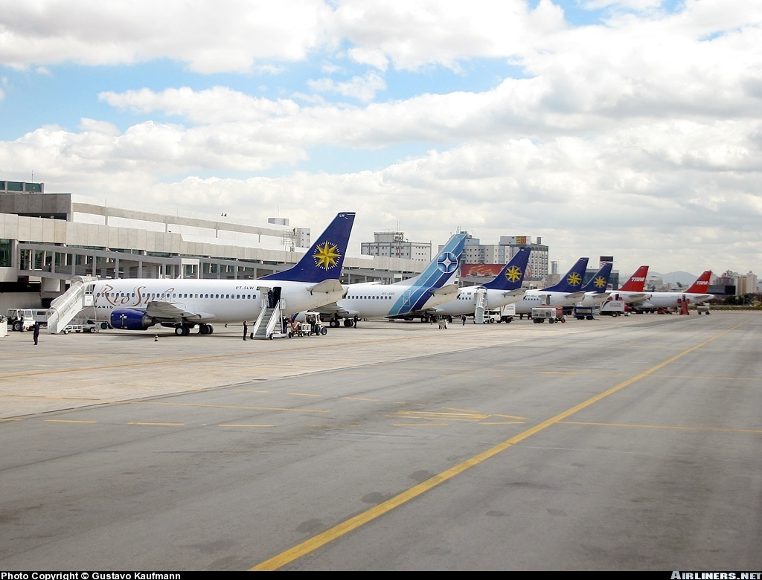
Aeroporto de Congonhas, 2004

Slide 22
O Mercado Relevante e Suas Características
Ponte Aérea RJ-SP
Primeira shuttle do mundo (1959), antes da americana
> 3 milhões de pax/ano
= 8% dos pax e 20% dos lucros do setor (2006)
SEAE/SDE/CADE: “mercado relevante”
Ligação reconhecidamente de viagens a negócios
Acordo regulado (“pool”) até o final dos anos 1990
Com a Política de Flexibilização dos 1990: mudanças estruturais na competitividade e posicionamento das empresas
#22/55

Slide 23
Características
Conceito de shuttle: desgaste (EUA: fim das “garantias”); recentemente volta da ênfase na qualidade, frills para competir com rivais (trem, “pontes” alternativas)
Passageiros de pontes aéreas são muito sensíveis ao horário
Empresas com portfolio mais atrativo de vôos obtêm melhor posicionamento junto ao consumidor (menor “schedule delay”)
Vantagens competitivas são geradas a partir de um melhor posicionamento de acesso do recurso essencial: horário de pouso e decolagem (“slot”)
#23/55

Slide 24
Ilustração do Portfolio de Vôos
1 voo a cada 7 min
Somente no pico da manhã:
Fonte: Hotran/DAC, Ago/98
S. Dumont-Congonhas, 6:30-10:00
#24/55

Slide 25
Análise de Dados
Ideia: propiciar uma intuição sobre a evolução dos preços no mercado em toda a base de dados
tecer primeiros comentários sobre a possível conduta anti-competitiva das empresas.
#25/55

Slide 26
Fluxo de Passageiros
dia
hora
pico histórico (04/2000): 600 pax/hora
só superado no “Apagão” (2006)
Fonte Primária: DAC

Slide 27
Passageiros Diários no Trecho
dia
Fonte Primária: DAC

Slide 28
Market Share
Fonte Primária: DAC

Slide 29
HHI
Liberalização de 1998,
Ascensão da TAM, fim do pool da Ponte Aérea
Fonte Primária: DAC

Slide 30
Inspeção: Evolução dos Preços
Preços Nominais
Reabertura de SDU
Maior Variabilidade:
1. Níveis de Preços
2. Preços Relativos
Fonte Primária: ATPCO e DAC

Slide 31
Preços: Varig & Rio Sul
Preços Nominais
Fonte Primária: ATPCO e DAC

Slide 32
Preços: Rio Sul & Tam
Preços Nominais
Fonte Primária: ATPCO e DAC

Slide 33
Preços: Tam & Varig
Preços Nominais
Fonte Primária: ATPCO e DAC

Slide 34
Preços: Transbrasil & Vasp
Preços Nominais
Fonte Primária: ATPCO e DAC

Slide 35
Preços: Varig & Vasp
Preços Nominais
Fonte Primária: ATPCO e DAC

Slide 36
Evolução dos Preços
Preços Deflacionados IPCA
Fonte Primária: ATPCO e DAC

Slide 37
Evolução dos Preços
Site TAM (2009-02):
R$ 199.50
R$ 299.50
R$ 419.50
R$ 459.50
R$ 609.50
Preços Deflacionados IPCA
Fonte: DAC e websites em fev/09

Slide 38
Evolução dos Preços
Site Gol (2009-02):
R$ 159.00
R$ 349.00
Preços Deflacionados IPCA
Fonte: DAC e websites em fev/09

Slide 39
Evolução dos Preços
Site Oceanair (2009-02):
R$ 152.00
R$ 223.00
R$ 247.00
R$ 270.00
R$ 294.00
Preços Deflacionados IPCA
Fonte: DAC e websites em fev/09

Slide 40
Evolução dos Preços
em Big Macs (Fev/09)
Delta Shuttle LGA-BOS (2009, c/ antecedência): 18 BM
Fonte: DAC e The Economist
Notes:
big mac EUA = $ 3.54; Brasil = R$ 8.02 (fev/09) – The Economist

Slide 41
Resumo
#41/55

Slide 42
Preços vs Câmbio
Promoção Meio a Meio da Vasp
período sob suspeita
Fonte Primária: ATPCO, DAC e IPEADATA

Slide 43
Modelagem da Conduta Competitiva
Contribuição à literatura: Relação de Oferta Generalizada (ROG) para a modelagem empírica da conduta competitiva das firmas.
A proposta endereça a chamada "Crítica de Corts" (Corts, 1999, J. Econometrics), o maior desafio aos métodos de parâmetro de conduta da Nova Organização Industrial Empírica (NOIE). Na linha de Puller (2008).
ROG: aninha, como casos especiais, importantes referências de equilíbrios em jogos oligopolísticos, não-cooperativos ou cooperativos, estáticos ou dinâmicos. Possibilita, assim, que o econometrista efetue, com maior probabilidade, uma estimação consistente da conduta competitiva das firmas.
#43/55

Slide 44
Modelagem da Conduta Competitiva
Suponha a existência de N firmas em um dado mercado com produto diferenciado.
A demanda da firma j é dada por
#44/55

Slide 45
Modelagem da Conduta Competitiva
Precificação em Competição Estática de Bertrand-Nash
  Oligopólio com produto heterogêneo
  variável estratégica preço
  objetivo de maximização de lucros
Problema de Maximização de Lucros
Cond. de Primeira Ordem (CPO)
#45/55

Slide 46
Modelagem da Conduta Competitiva
Precificação em Colusão Estática
  Oligopólio com produto heterogêneo
  variável estratégica preço
  objetivo de maximização conjunta de lucros
Problema de Maximização de Lucros
Cond. de Primeira Ordem (CPO)
#46/55

Slide 47
Modelagem da Conduta Competitiva
Ambas situações de jogos estáticos.
Em um jogo dinâmico, as firmas estabelecem seus preços levando em consideração o efeito das suas estratégias nas próximas jogadas ao longo do tempo.
Em um jogo dinâmico, as firmas têm maior chance de praticar a colusão do que no jogo estático
Colusão eficiente, a partir do recurso à hipótese do Retaliador Permanente (Corts, 1999 e Puller, 2008), com Reversão ao Equilíbrio de Nash ad eternum.
Aqui temos arcabouço para produto diferenciado, ao contrário dos autores.
#47/55

Slide 48
Colusão Eficiente
“preço eficiente” de um cartel de empresas
Lagrangiano para a determinação do “preço eficiente”. Desenvolver com CPO
#48/55

Slide 49
Modelagem da Conduta Competitiva
O resultado da CPO é a seguinte expressão:
função do custo marginal e das assimetrias de custo entre as firmas
markup devido à interação dinâmica do oligopólio, à colusão eficiente
markup devido à qualidade (existência de diferenciação de produto) e à interação estática do oligopólio
#49/55

Slide 50
Modelagem da Conduta Competitiva
Com um recurso a parâmetros de aninhamento θ_{j} e φ_{j}, pode-se obter uma “Relação de Oferta Generalizada” (ROG):
A ROG endereça a “Crítica de Corts” porque aninha um conjunto de jogos, inclusive a colusão eficiente.
#50/55

Slide 51
Aninhamentos da ROG

Slide 52
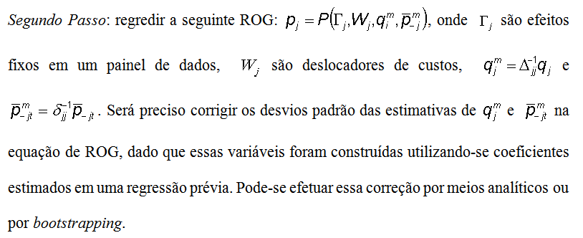
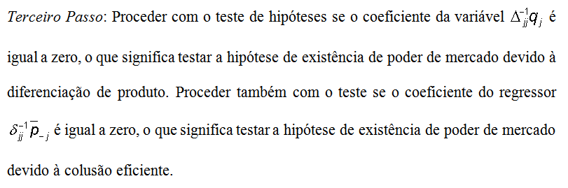
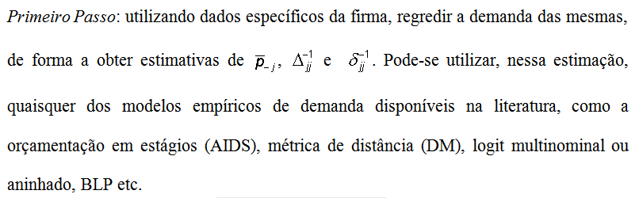
Proposta
Procedimento de Inferência de Conduta em Três Passos
#52/55

Slide 53
Próximas Atividades
Usar Base de Dados em construção para testar deslocamentos nos parâmetros de interação colusiva da ROG no período pós-desvalorização cambial de 1999.
Ênfase especial no período agosto/99 – dezembro/99 (paralelismo plus).
Desdobramentos: Comparar o desempenho abordagem da ROG com a abordagem de Menu (Rojas, 2008 e Kim & Cotterill, 2008), que atualmente é a mainstream.
#53/55

Slide 54
Próximas Atividades
Usar o Estudo de Caso para fazer uma discussão mais ampla e qualitativa da relação entre o antitruste e a regulação no traer brasileiro.
Abordar temas como:
  Qualidade dos dados e assimetrias de informação
  Formas de acompanhamento econômico permanente do setor
  Propostas para agilização dos processos (ex. Banco de Estudos)
  Interação, articulação e conflitos ANAC – SBDC
Desdobramentos Futuros: Comparar a abordagem da ROG com a abordagem mainstream (Rojas, 2008 e Kim & Cotterill, 2008)
#54/55

Slide 55
Obrigado!
#55/55

